Slide 1
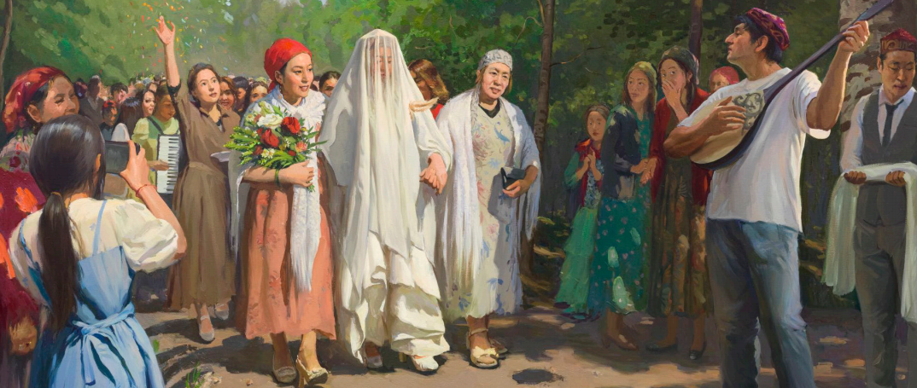
Portfolio 张伯伦｜作品集

Slide 2
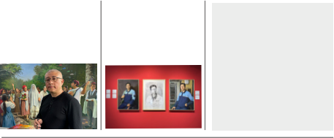




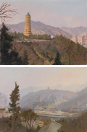





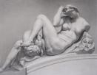
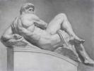











目录
Contents page
个人简介
油画写生
素描习作
夜 |  |  |  |  | 母亲的肖像 头像女
头像女 | 摘耳环的女人 |  | 刘磊的肖像 | 男人体 |  | 御姐
远眺库尔德宁 | 远眺司马台长城 | 远望古北口
张伯伦 参展经历
恰西风景
肖像写生
远眺宝塔山
雾中的宝塔山
黄河边的情侣
昼
个人创作
素描稿 |  | 哈萨克族新娘
哈萨克族新娘 - 色彩稿

Slide 3
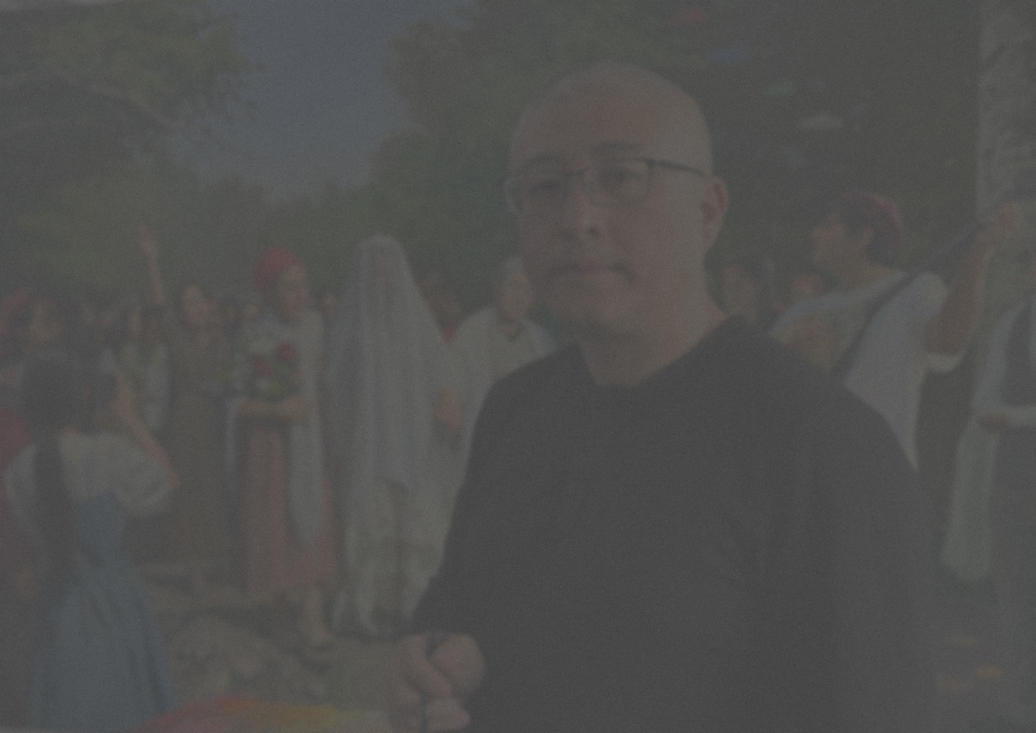
01
个人简介

Slide 4
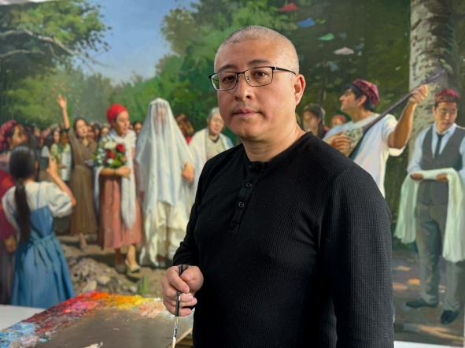
张伯伦｜简历
张伯伦 1978 年出身于北京
1999 年 — 2003 年就读于中央民族大学美术学院油画专业
2003 年 — 2004 年就读于法国利摩日欧比松国立美术学院
2004 年 — 2006 年就读于法国巴黎国立高等美术学院
2021 年 — 2024 年就读于中央美术学院贺羽教授研究生
2026年考入中央美术学院研究生院油画本体语言研究博士，导师李荣琳、贺羽教授
Chamberlain was born in Beijing in 1978.
From 1999 to 2003, he majored in oil painting at School of Fine Arts, Minzu University of China.
From 2003 to 2004, he studied at the Ecole Nationale des Beaux-arts, Limoges, France.
From 2004 to 2006, he studied at the Ecole Nationale Superieure des Beaux- Arts in Paris, France.
From 2021 to 2024, He studied as a graduate student of Professor He Yu of the Central Academy of Fine Arts.

Slide 5
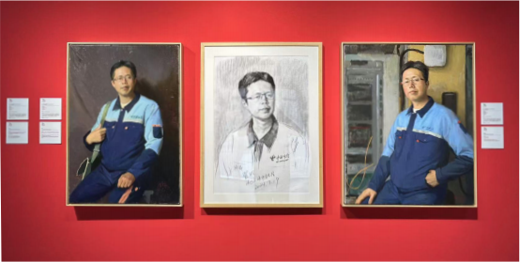
参展经历
2022 年
参加北京市总工会和中央美术学 院联合开展的劳模主题创作活 动，油画作品《罗磊机长》在北 京市劳动人民文化宫太庙艺术馆 展出并馆藏。
2023 年
深圳市会展中心，多幅风景油画 写生作品参加“目之所至—贺 羽师生风景油画展”
获得 "2023 年度 " 国家奖学金
2024 年
参加在上海总工会举办的“奋斗 有你 最美是你- 致敬最美劳动者”主题美术展览，作品《人民卫士 许冬》、《工程师徐珺》、《张 畅敏劳模肖像》在上海市劳动文 化宫展出。
In 2022 to participate in the Beijing municipal federation of trade union s and the central academy of fine arts model theme creation activity, oil painting "Luo Lei captain" ancestral temple in Beijing labor people's palace of art museum and library.
Shenzhen convention and exhibition center in 2023, many landscape painting sketch works for teachers and students "eyes - He Yu landscape oil painting exhibition"
Won the "2023 "National Scholarship
In Shanghai federation of trade unions in 2024 to participate in the "struggle with you is the most beautiful salute you - best workers" theme exhibition of fine arts, the work of the people's guard Xu Dong ", "the engineer Xu Jun, portrait of Zhang Chang sensitive model worker" in Shanghai labor palace of exhibition.

Slide 6
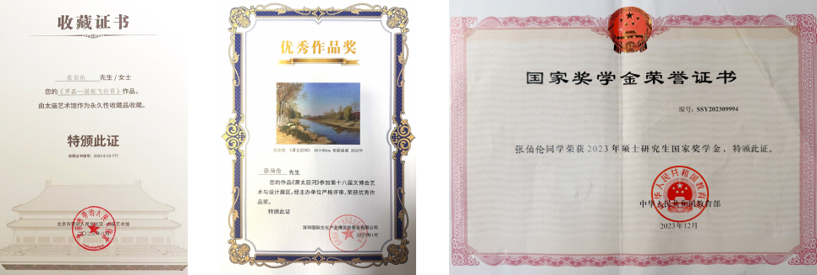
参展证书
论文发表
2024 年
论文《从 < 查波罗什人复信土耳其苏丹 > 看列宾人物形象的再创造》发表于期刊《大观》 2024 年 9 月刊。
2024
Papers from < check what letters for Turkish sultan polo > see repin character image to create "published in the journal of the September 2024 issue of the" grand view ".

Slide 7
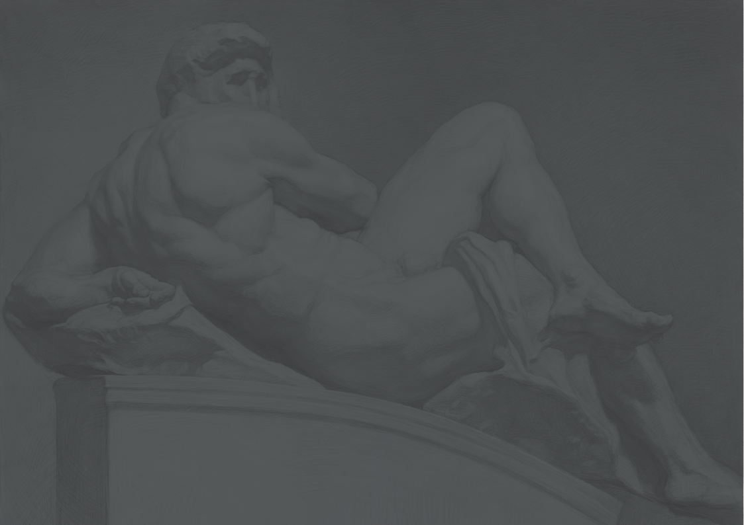
02
素描习作

Slide 8
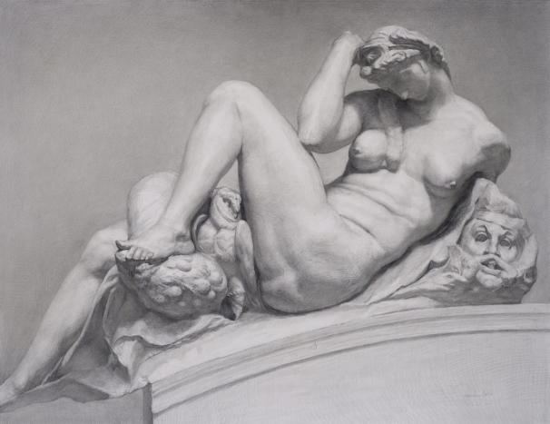
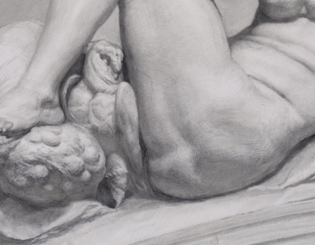
《夜》
- 石膏写生
119 × 90 cm纸本素描
2021 年 11 月

Slide 9
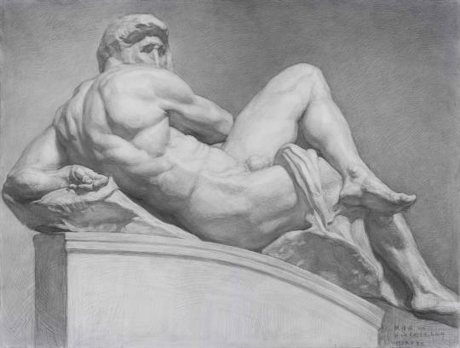
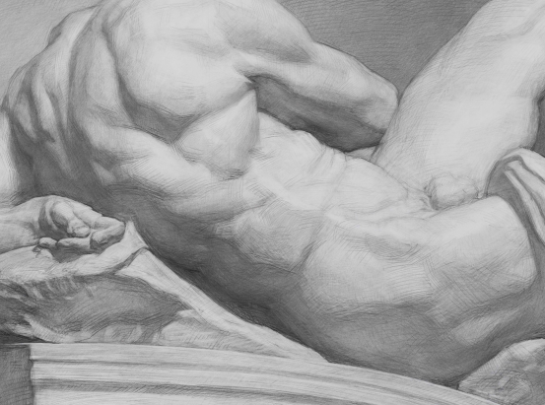
《昼》- 石膏写生 119 × 90 cm 纸本素描 2022 年 11 月

Slide 10
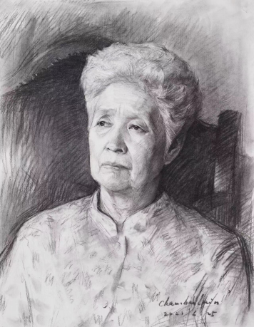
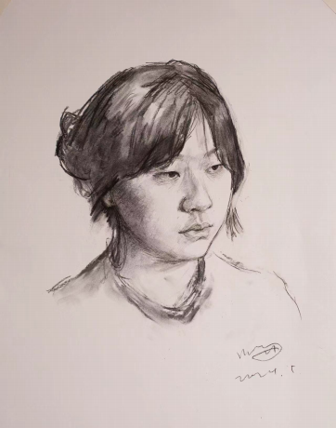
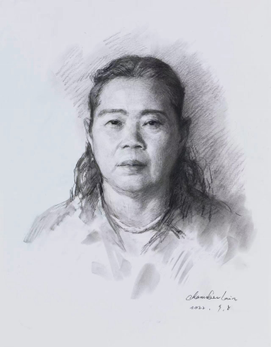
《母亲的肖像》 《女头像》 《女头像》
52 × 37.5 cm纸本素描
2021 年 6 月
52 × 37.5 cm纸本炭笔
2024 年 5 月
52 × 37.5 cm纸本素描
2022 年 9 月

Slide 11
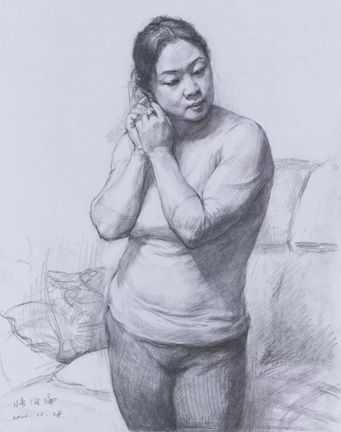
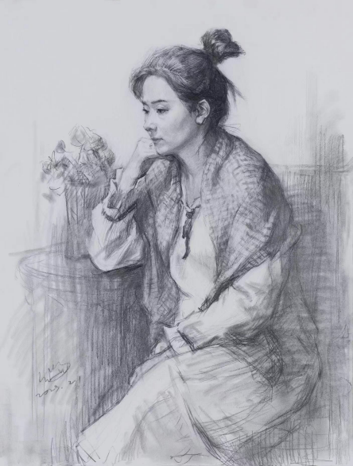
《摘耳环的女人》 《刘磊的肖像》
45 × 37 cm纸本素描
2022 年 11 月
52 × 37.5 cm纸本素描
2023 年 2 月

Slide 12
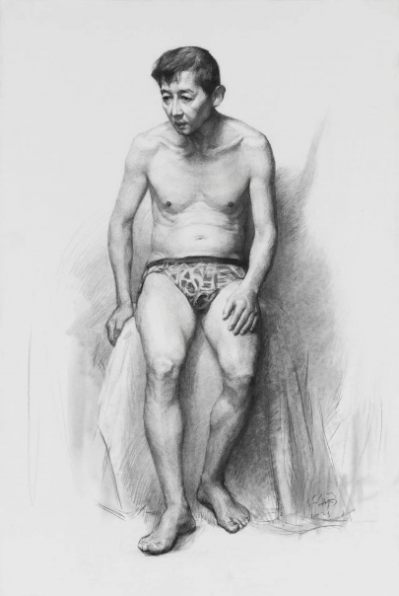
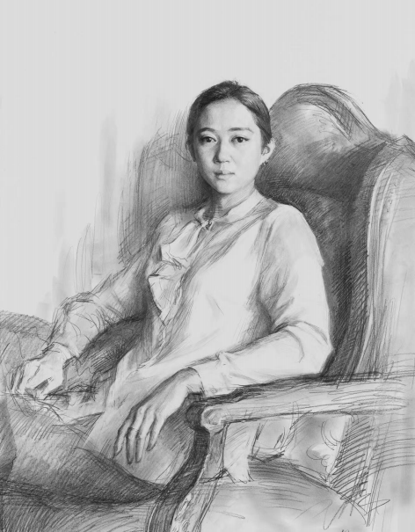
《男人体》 《御姐》
74 × 52 cm 74 × 52 cm
炭笔、纸本素描 铅笔、纸本素描
2023 年 8 月 2023 年 4 月

Slide 13
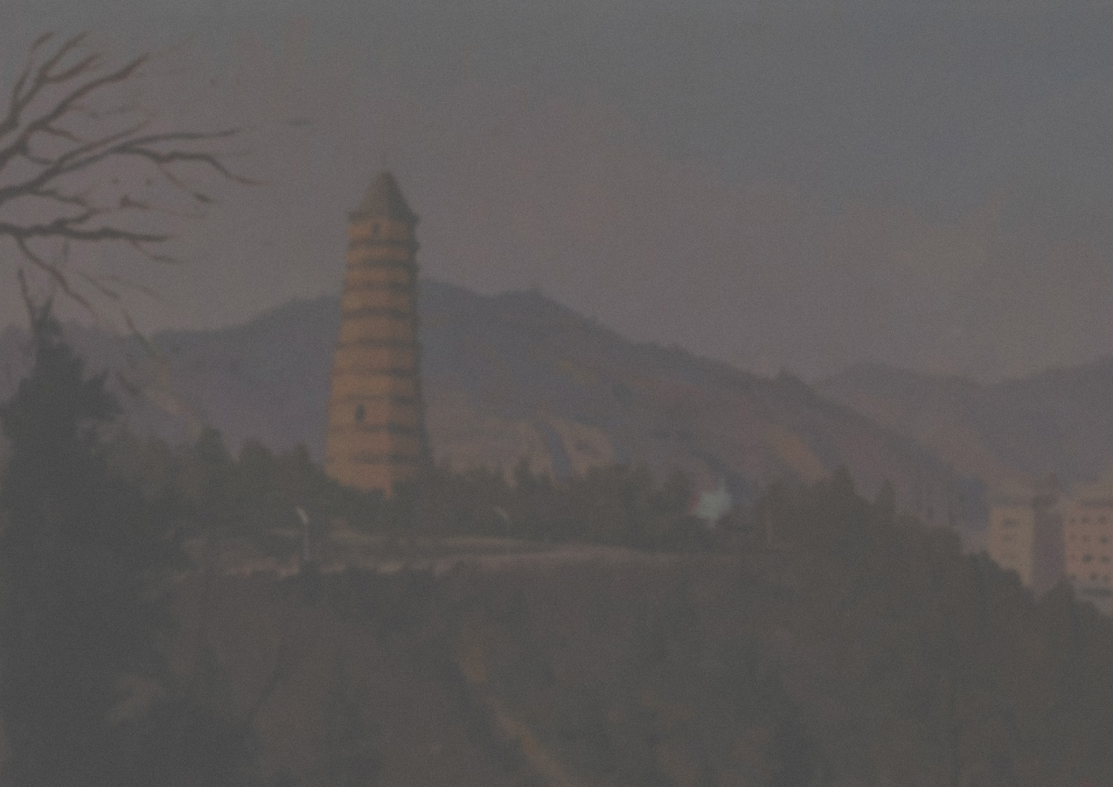
03
油画写生

Slide 14
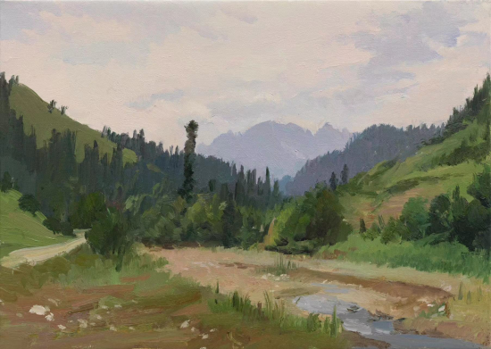
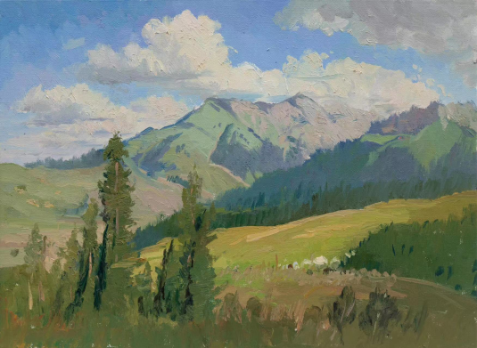
《恰西风景》 《远眺库尔德宁》
45 × 60 cm布面油画
45 × 60 cm布面油画
2023 年 7 月 2023 年 7 月

Slide 15
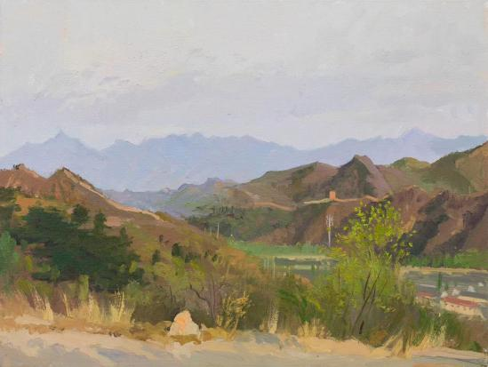
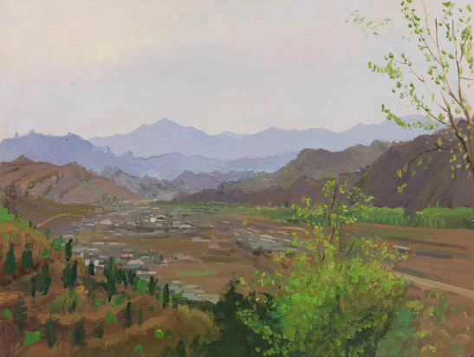
《远眺司马台长城》 《远望古北口》
60 × 45 cm布面油画
60 × 45 cm布面油画
2022 年 4 月 2022 年 4 月

Slide 16
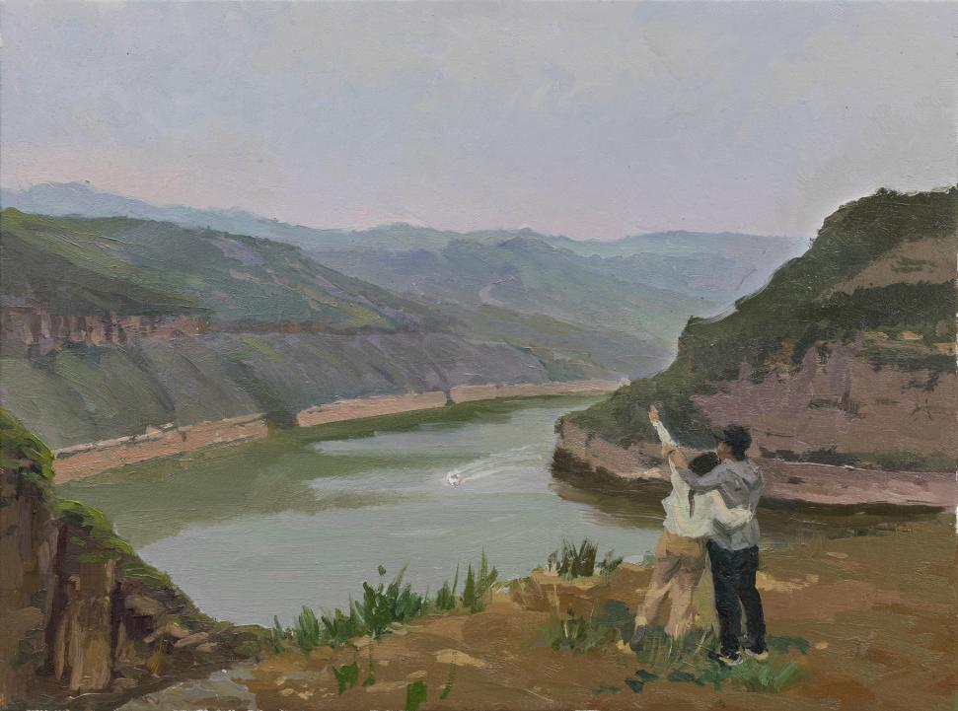
《黄河边的情侣》
45 × 60 cm
布面油画
2022 年 7 月

Slide 17
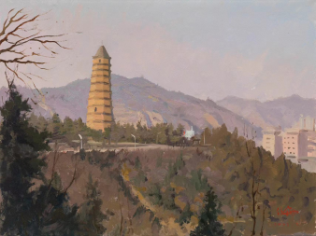
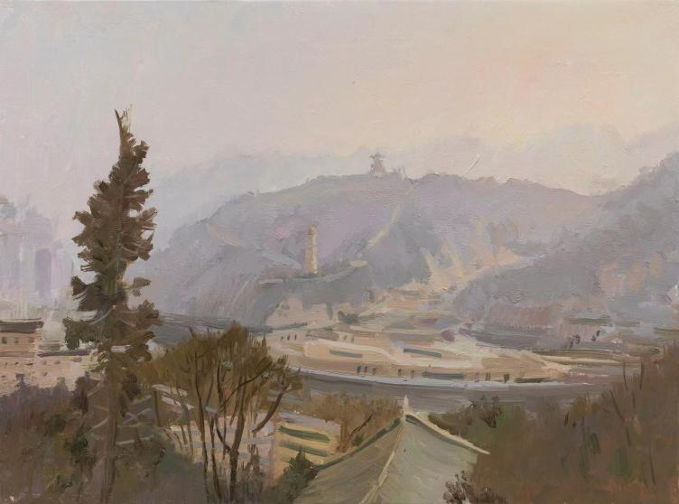
《远眺宝塔山》 《雾中的宝塔山》 2023 年 2 月
45 × 60 cm布面油画
45 × 60 cm布面油画
2023 年 2 月

Slide 18
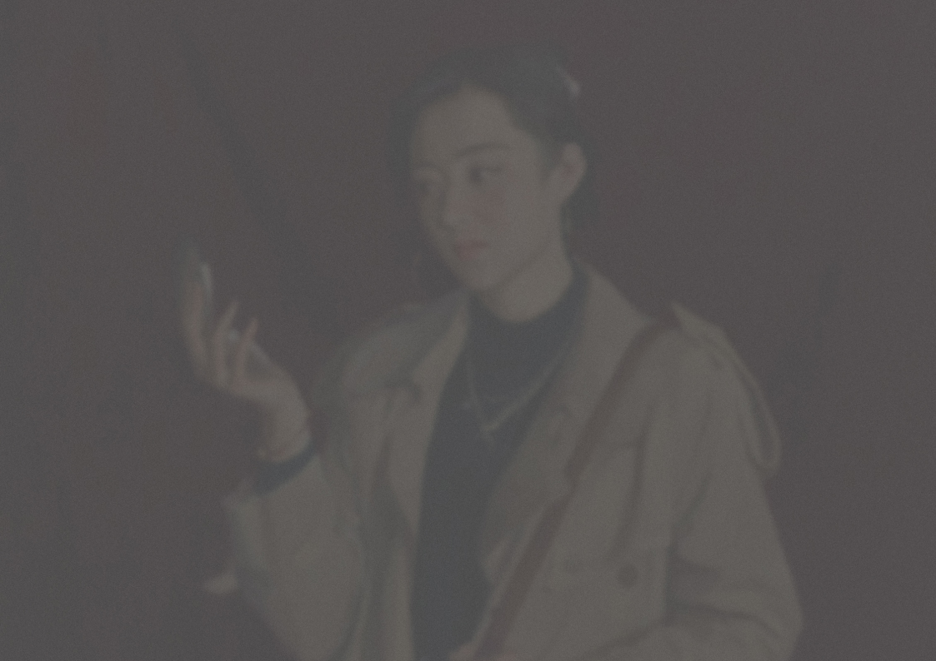
04
肖像写生

Slide 19
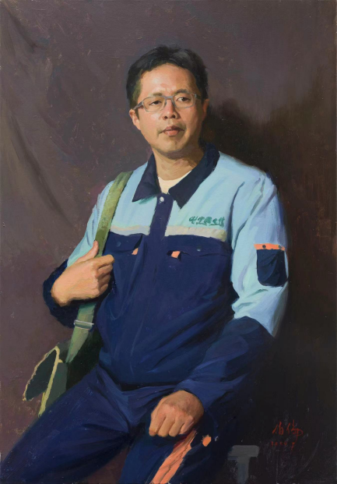
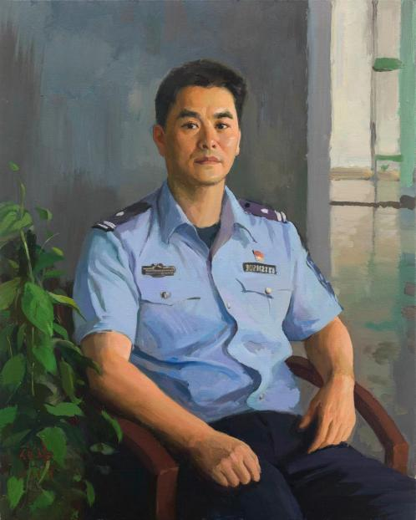
《工程师徐珺》 《人民卫士许冬》
59 × 85 cm布面油画
2024 年 7 月
85 × 63 cm布面油画
2024 年 7 月

Slide 20
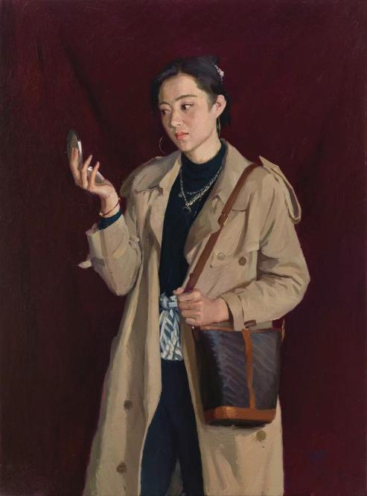
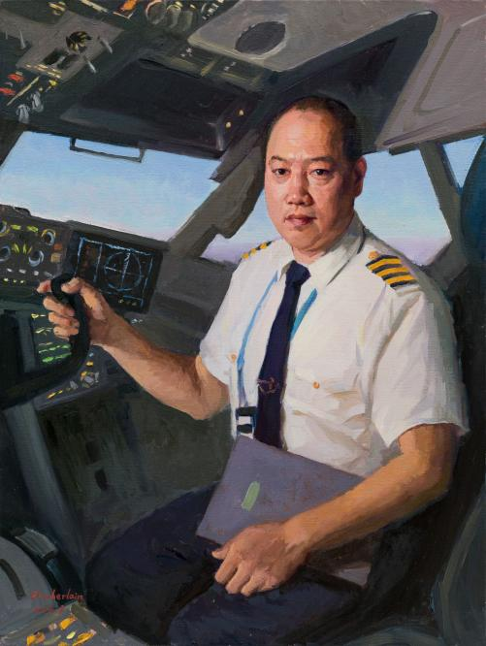
《小镜子》 《机长罗磊》
80 × 60 cm布面油画
80 × 60 cm布面油画
2023 年 4 月 2022 年 8 月

Slide 21
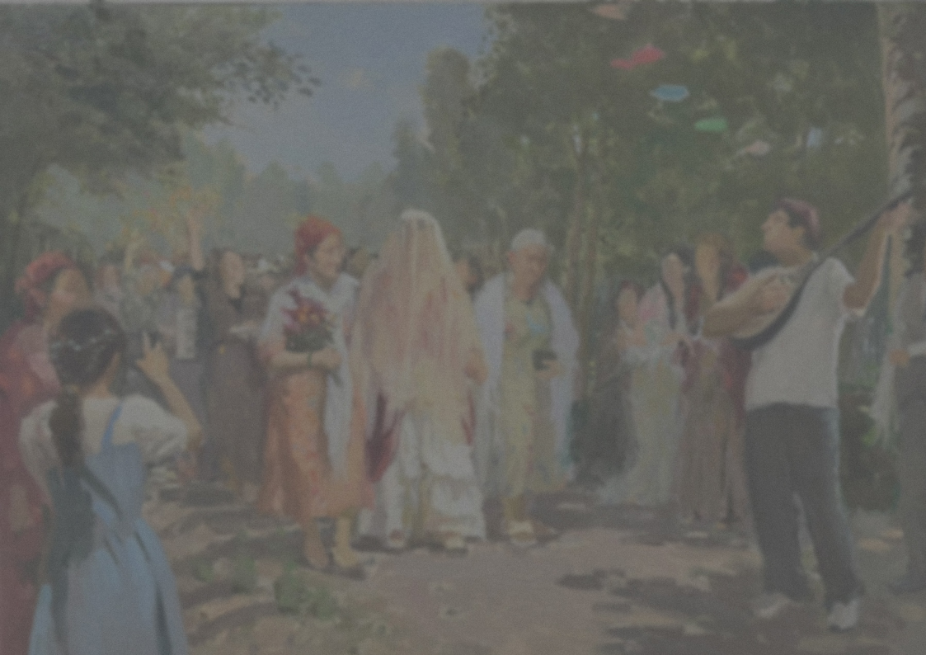
05
个人创作

Slide 22
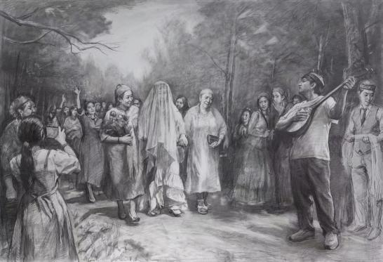
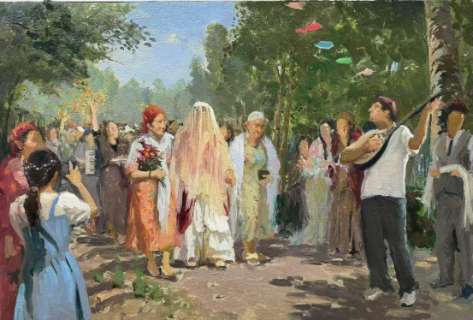
《哈萨克族新娘》- 素描稿（终稿） 《哈萨克族新娘》- 色彩稿
190 × 130 cm 40 × 60 cm纸本素描、铅笔 布面油画
2023 年 11 月 2023 年 12 月

Slide 23
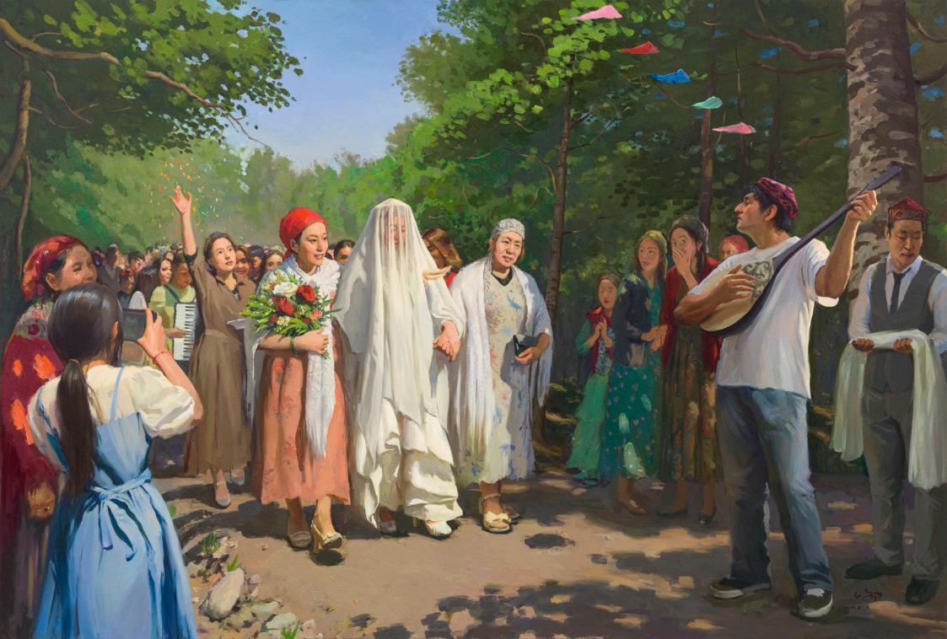
《哈萨克族新娘》 207×140 cm 布面油画 2024 年 4 月

Slide 24
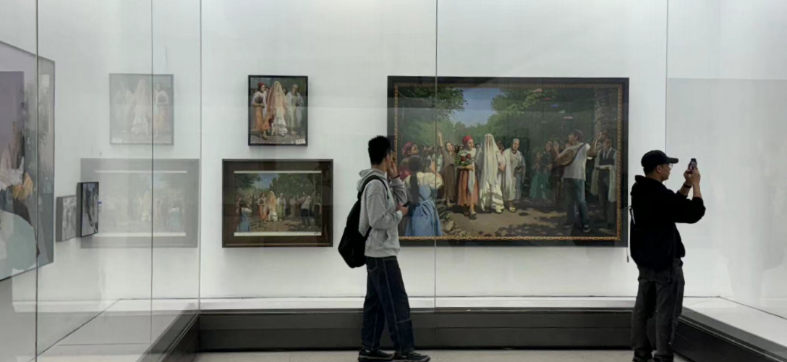
《哈萨克族新娘》
207×140 cm布面油画
展览时间：2024 年 5 月 1 日 - 5 月 15 日
展览地点：中央美术学院美术馆

Slide 25
张伯伦 - 作品集
Portfolio by Chamberlain
感谢观看
Thanks for watching

